Slide 1
Warum gibt es einen neuen Lehrplan für den Religionsunterricht?
Ein LP reagiert immer auf Veränderungen
neu: Kompetenzorientierung LP 21
neu: Der Staat hat mit dem LP 21 das Thema Religion an den öffentlichen Schulen verpflichtend gemacht (NMG)

Slide 2
Es ist alles im Fluss, alles in Bewegung

Slide 3
Ökumenischer Lehrplan, Religionsunterricht an der Primarschule Basel-Stadt
Wieso gibt es in Basel kirchlichen RU an der Primarschule?
Seit es in Basel Schule(n) gibt, ist ein systematischer christlicher RU an der Volksschule implementiert.
Obwohl seit 1911 die Ref. Kirche und der Staat in BS getrennt sind, wurde der schulische RU erst 1929 den religiösen Gemeinschaften übertragen.
1972 wurde die Röm.-kath. Kirche öffentlich rechtlich anerkannt.
Öffentlich rechtliche (oder kantonale) Anerkennung haben: ERK, RKK, Christkatholiken, Aleviten, israelitische Gemeinde.
RU ist im Schulgesetz verankert im § 77, Ordnung 410.500
Religion gehört zum Bildungsauftrag der Schule dazu
Siehe LP S.6/7 (dort steht es ausführlich)

Slide 4
Ökumenischer Lehrplan, Religionsunterricht an der Primarschule Basel-Stadt
Historischer
Kurz-Exkurs

Slide 5
Ökumenischer Lehrplan, Religionsunterricht an der Primarschule Basel-Stadt
Religionsunterricht am Lernort Schule
Die Kirchen unterscheiden zwischen RU am Lernort Schule und Katechese am Lernort Kirch- und Pfarrgemeinde.
Der RU am Lernort Schule ist explizit für eine religiös heterogene Schülerschaft gedacht, die zu verantwortlichem Denken und Handeln im Hinblick auf Religion befähigt werden soll.
Seine grundlegende Zielbestimmung besteht dabei weder in der existenziellen Glaubenseinführung noch in der kirchlichen Sozialisation bzw. Hinführung zu einer Pfarr- oder Kirchgemeinde.
Am Lernort Pfarrei bzw. Kirchgemeinde findet konfessionell getrennt die katechetische Unterweisung statt z.B. als Einführung in das Sakrament der Eucharistie bzw. des Abendmahls.

Slide 6
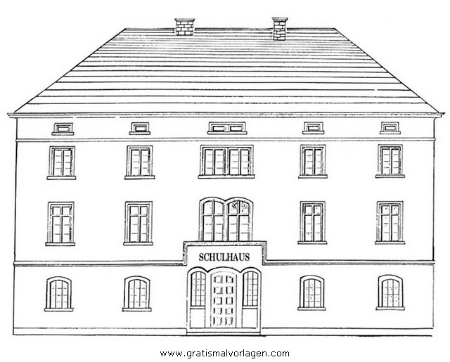
Ökumenischer Lehrplan, Religionsunterricht an der Primarschule Basel-Stadt
Lernort Pfarr- und Kirchgemeinde / Lernort Schule

Slide 7
Ökumenischer Lehrplan, Religionsunterricht an der Primarschule Basel-Stadt
Was ist neu? Kompetenzorientierung
Der ökum. Lehrplan RU ist – wie der Lehrplan 21 – kompetenzorientiert .
Kompetenz am Bild der Trockenmauer erklären (kann man weglassen, im Kollegium sitzen Fachpersonen).
Der RU LP hat sich auf 10 Kompetenzen beschränkt, die im Laufe der 6 Primarschuljahre erreicht werden.
Für das kompetenzorientierte Lernen im kirchlichen RU gilt, dass es Lerngegenstände bzw. Inhalte braucht, an denen die Kompetenzen erworben werden können.
Die Hälfte der Inhalte sind verpflichtend. Dies schafft Gestaltungsfreiräume für Kooperationen mit Klassenlehrpersonen.
Die Lehrpersonen können dadurch besser auf Klassen und Schulsituationen reagieren.

Slide 8
Ökumenischer Lehrplan, Religionsunterricht an der Primarschule Basel-Stadt

Slide 9
Wie kann sich mein Kollegium Zugang zum RU Lehrplan verschaffen?
Wo ist der LP in meinem Schulhaus in gedruckter Form abgelegt?
Wie wird die Internetadresse der beiden Rektorate kommuniziert, damit der LP online abgerufen werden kann, z.B wöchentlicher Infobrief, der an alle LP geht oder ....
www.rkkbs.rpz-basel.ch oder www.erkbs.rpz-basel.ch

Slide 10
